Slide 1
ҚАЗАҚ ӘДЕБИЕТІ
7-СЫНЫП
Бөлім атауы: Балалар мен үлкендер
Сабақтың тақырыбы: М.Әуезовтің «Көксерек» әңгімесі

Slide 2
Оқу мақсаты: Әдеби шығарма сюжетінің құрамдас бөлшектерін талдау (Т/Ж1).
Сабақ мақсаты: М.Әуезовтің «Көксерек» әңгімесі сюжетінің құрамдас бөлшектерін талдау

Slide 3

Бағалау критерийлері:
көркем шығарманы түсініп оқып, автор туралы мәліметтерді біледі;
шығарма сюжетін анықтайды;
сюжет бөлшектерін талдайды

Slide 4
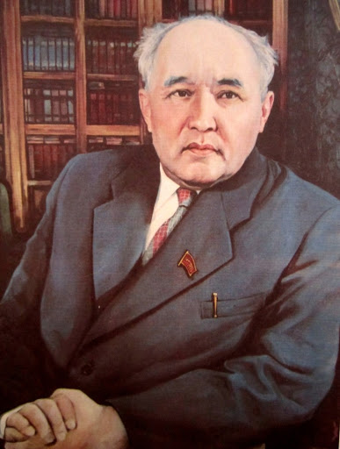
ХХ ғасырдағы қазақ әдебиетінің ең биік тұлғасы - Мұхтар Омарханұлы Әуезов.
Ол – қазақ әдебиетіндегі алғашқы роман-эпопеяның авторы, қазақ әдебиетінің өркендеуіне үлес қосқан ұлы тұлға.
«Көксерек» — адам мен табиғат арасындағы байланысты көрсететін шығарма. Бұл әңгіме
1929 жылы жазылған. Адам қолында өскен, бірақ адамға қиянат еткен, оның ет-бауырын езіп, жара салған көкжал сол адам қолынан өлім тапты. «Көксерек» тұңғыш рет «Жаңа әдебиет» журналында жарияланды (1929, №2-3). Көптеген шетел тіддеріне аударылды. 1977 жылы қазақ, орыс, ағылшын тілдерінде жеке кітап болып шықты. Шығарма бойынша «Көксерек» фильмі түсірілді, қазақ, неміс, орыс тілдерінде спектакльдер қойылды.

Slide 5
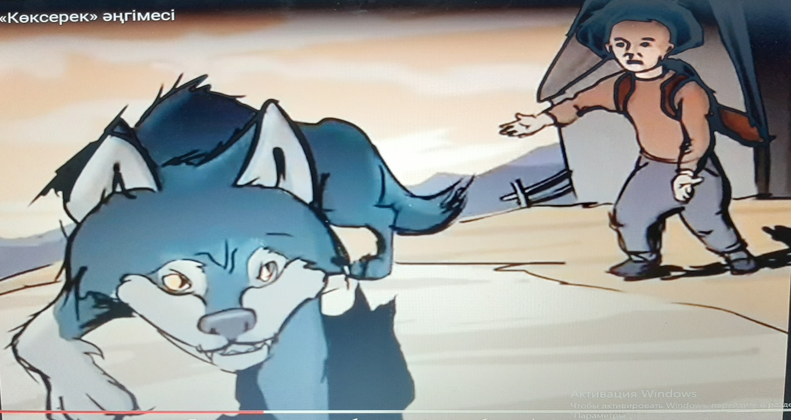
Жаңа сабақ
Жаңа тақырыпқа байланысты бейнебаянды мұқият көріп, тыңдау
https://www.youtube.com/watch?v=prCKesT_8sc

Slide 6
1-тапсырма: Шығарма үзінділерімен жұмыс
Әдіс: «Кім жүйрік» әдісі.
Дескриптор:
шығарма сюжетінің бөлшектерін анықтап, талдайды;
үзінділердегі кейіпкер іс-әрекеті мен сөзі арқылы жасырынған бейнені табады;
ойын жүйелі жеткізеді.

Slide 7
1-тапсырма: Шығарма үзінділерімен жұмыс
1. Қай сәт бейнеленген? Әңгіменің қай бөлігінен алынған?
-Құрмаш қасында болғанда таяқ жемейді. Бірақ, ержете бастаған сайын бұдан иесі көз жазып қала берді.
2. Қай кейіпкердің сөзі? Әңгіменің қай бөлігінен алынған?
-Түу, мына кәпірдің екі көзі жап-жасыл болып кетіпті-ау, тұқымын сезген екен мына жүзіқара! Қой, балам, енді мұны өлтіріп терісін алайық.
3. Қай сәт бейнеленген? Әңгіменің қай бөлігінен алынған?
- Жетілмей келе жатқан тісі ғана.Көксерек арлан еді. Сондықтан бұның бойы биіктене береді. Әлі тұрқы шығып ұзарған жоқ. Барлық жүні қара көк, жотасы күдірейіп,ауыз-омыртқа мен құйрығына шейін тұп-тұтас болып, күлдіреуіштей бүгіледі.

Slide 8

Өзіңді тексер:
1. Қай сәт бейнеленген? Әңгіменің қай бөлігінен алынған?
-Құрмаш қасында болғанда таяқ жемейді. Бірақ, ержете бастаған сайын бұдан иесі көз жазып қала берді. («Көксерек және ауыл иттері» бөлімі, Көксеректің ауылдағы жағдайы
2. Қай кейіпкердің сөзі? Әңгіменің қай бөлігінен алынған?
-Түу, мына кәпірдің екі көзі жап-жасыл болып кетіпті-ау, тұқымын сезген екен мына жүзіқара! Қой, балам, енді мұны өлтіріп терісін алайық. (Әжесі. («Көксеректің ауылға келуі» бөлімінен үзінді)
3. Қай сәт бейнеленген? Әңгіменің қай бөлігінен алынған?
- Жетілмей келе жатқан тісі ғана.Көксерек арлан еді. Сондықтан бұның бойы биіктене береді. Әлі тұрқы шығып ұзарған жоқ. Барлық жүні қара көк, жотасы күдірейіп,ауыз-омыртқа мен құйрығына шейін тұп-тұтас болып, күлдіреуіштей бүгіледі. («Көксеректің өзгеруі» бөліміндегі Көксеректің дене тұрқын сипаттауы.)

Slide 9
Анықтама бұрышы
Шығарма сюжетінің құрамдас бөлшектері
Сюжет (фр. sujet - зат) – шығармадағы өзара жалғасқан оқиғалардың тізбегі, біртұтас желісі. Кез келген шығармада сюжеттің табиғи басталуы, байланысы, дамуы, шарықтауы, шешімі болады.
Сюжеттің басталуы (латынша-дәйектеме) оның кіріспесі іспетті; мұнда әдеби қаһармандар өзара қарым-қатынасқа көшпес бұрынғы хал-жағдай, тіршілік, қоғамдық орта, болашақ қақтығыстар алаңы, оқиғалар орны суреттеледі.
Сюжеттік байланыс -адамдар арасындағы әрекеттің басы; тартыстың басталуы іспетті, шығарма арқауындағы негізгі оқиғаның әуелгі туындау себебі секілді.
Сюжеттік даму- адамдардың өзара қарым-қатынасынан, қимыл-әркетінен туған түрліше жағдайларға, байланысты оқиғалардың өрбуі.
Шарықтау шегі (латын-шың)-сюжеттік дамудың ең жоғарғы сатысы; адамдар арасындағы қимыл-әркеттің мейлінше күшейіп, өрбіп жеткен жері, шығармалардағы драмалық тартыстың өрістеп шыққан биігі. Шығарма сюжетін күллі кезең-кезеңімен тұтастырып, белгілі бір бүтіндікке, үндестікке әкеліп тұрған композицияның ең жауапты тұсы осы.
Шешімі-суреткердің өзі суреттеп отырған өмір шындығына шығарған «үкімі»,адамдар арасындағы қарама-қарсы тайталастардың, күрделі күрестердің бітуі; түрліше тағдырлар тартысынан туған нақты көріністердің соңғы сахнасы.

Slide 10
2-тапсырма: Әңгіме сюжеті бойынша шығарма сюжетінің құрамдас бөлшектеріне талдау
Әдіс: «Сәйкестендіру» әдісі.
Көксеректің ауыл тұрғыны болуы, оның ауылда өсуі,мінез-құлқындағы қасқырға тән ерекшеліктері.
Көксеректің Ақ қасқырмен қосылып төңіректегі ауылдарды шулатуы. Қорадағы қойларды жаралауы.
Сайдағы қасқырлар апаны. Екі аяқтылардың індегі бөлтіріктерге қиянаты.
Көксеректің ызаға бой алуы. Құрмаштың қазасы
Аққасқаның Көксерекпен айқасы.Көксеректің өлімі. Құрмаштың әкесінің Көксеректі басқа теуіп, Құрмашын жоқтауы

Slide 11

Өзіңді тексер:
1. Басталуы - Сайдағы қасқырлар апаны. Екі аяқтылардың індегі бөлтіріктерге қиянаты.
2. Байланысы - Көксеректің ауыл тұрғыны болуы, оның ауылда өсуі,мінез-құлқындағы қасқырға тән ерекшеліктері.
3. Дамуы - Көксеректің Ақ қасқырмен қосылып төңіректегі ауылдарды шулатуы. Қорадағы қойларды жаралауы.
4. Шарықтау шегі -Көксеректің ызаға бой алуы. Құрмаштың қазасы
5. Шешімі -Аққасқаның Көксерекпен айқасы.Көксеректің өлімі. Құрмаштың әкесінің Көксеректі басқа теуіп, Құрмашын жоқтауы

Slide 12
Қорытынды:
Көркем шығарманы түсініп , автор туралы мәліметтерді білдіңіз;
Шығарма сюжетін анықтадыңыз;
Сюжет бөлшектерін талдадыңыз:

